Slide 1

DSII – Etapas Basicas
ANÁLISIS DE CANCELACION DE RESERVAS
Facundo Bosch
1er Entrega

Slide 2
PRESENTACIÓN DEL PROYECTO
🧭 MOTIVACIÓN
En el sector hotelero, uno de los principales desafíos operativos es la gestión de cancelaciones.
Las cancelaciones imprevistas afectan la rentabilidad, complican la planificación de ocupación y generan costos de oportunidad.
Este análisis busca identificar factores que explican la cancelación de reservas, utilizando un dataset de +36.000 registros reales. Se aplican técnicas de EDA, visualizaciones y análisis de variables.
🎯 RELEVACION ACTUAL
Con el auge de reservas online y cancelaciones sin penalización, es clave anticiparse para ajustar estrategias comerciales y previsión de ingresos.
👥 AUDIENCIA OBJETIVO
Gerentes de alojamientos
Revenue managers
Analistas de datos
Decisores estratégicos del sector

Slide 3
PRESENTACIÓN DEL PROYECTO
🏨 CONTEXTO COMERCIAL
El sector hotelero enfrenta pérdidas por cancelaciones inesperadas.
Las reservas no confirmadas o canceladas a último momento complican:
📊 la previsión de ingresos
🛎️ la asignación de habitaciones
🧑‍🤝‍🧑 la coordinación operativa y de personal
🧪 CONTEXTO ANALÍTICO
Con el auge de reservas online y cancelaciones sin penalización, es clave anticiparse para ajustar estrategias comerciales y previsión de ingresos.
📦 Dataset con 36.285 reservas
Variables Claves:
⏱️ Lead Time
📶 Segmento Mercado
🛏️ Tipo Habitacion
🔁 Repetición del cliente
💰 Precio Promedio
📦 Pedidos Especiales
📍 Estado de la reserva (Cancelada / No Cancelada)

Slide 4
PRESENTACIÓN DEL PROYECTO
❓ PREGUNTAS/HIPÓTESIS
⏱️ ¿Una mayor anticipación (lead time) implica más cancelaciones?
🌐 ¿Ciertos canales de reserva tienen más tasa de cancelación?
🔁 ¿Los clientes repetitivos cancelan menos que los nuevos?
💰 ¿Las reservas con precios más bajos tienen más probabilidad de cancelarse?
✉️ ¿La existencia de pedidos especiales influye en la cancelación?
🛏️ ¿Qué combinaciones de variables (tipo de habitación, canal, comida, etc.) tienen mayor riesgo de cancelación?
🎨¿Existe algún patrón marcado de cancelación?
🎯 OBJETIVO FINAL
Identificar patrones y perfiles de riesgo para anticipar cancelaciones y mejorar la rentabilidad del negocio hotelero.
Eventualmente, desarrollar un modelo de predicción que permita a los hoteles clasificar nuevas reservas según su probabilidad de ser canceladas.

Slide 5
ANÁLISIS DE VARIABLES
Tipo | Variables
🧑‍🤝‍🧑 Cliente | number of adults, number of children, repeated, P-C (previous cancelations), P-not-C
📅 Reserva | lead time, date of reservation, booking status
🏨 Estancia | number of weekend nights, number of week nights, room type, type of meal, car parking space, special requests
🌐 Canal | market segment type
💰 Precio | average price
🆔 Identificador | booking_id
Tipo de Variable | Variables incluidas
Numéricas | number of adults, number of children, number of weekend nights, number of week nights, lead time, P-C, P-not-C, average price, special requests
Categóricas nominales | type of meal, market segment type
Categórica binaria | booking status
Binarias (0/1) | car parking space, repeated
Categórica ordinal | room type
Identificadores | booking_id
Temporales | date of reservation

Slide 6
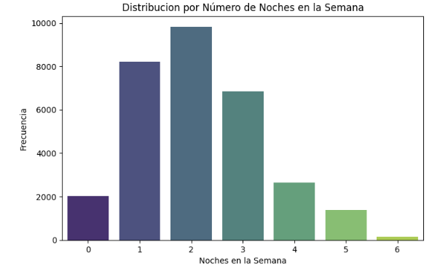
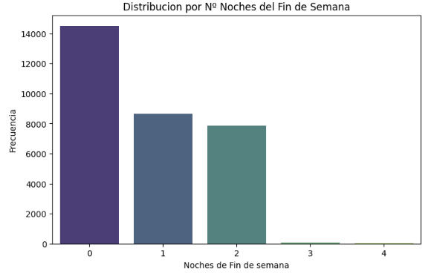
ANÁLISIS EXPLORATIORIO (EDA)
DISTRIBUCIONES para entender la población:
Mayoría de las reservas son para estancias cortas durante la semana, con picos en 1, 2 y 3 noches. Está sesgada hacia la derecha, indicando que estancias más largas entre semana son menos comunes.
Reservas no incluyen noches de fin de semana (0 noches), pero también hay una cantidad considerable de reservas que incluyen 1 o 2 noches de fin de semana. También está sesgado a la derecha.

Slide 7
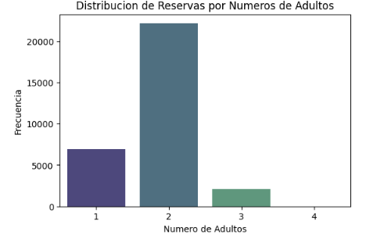
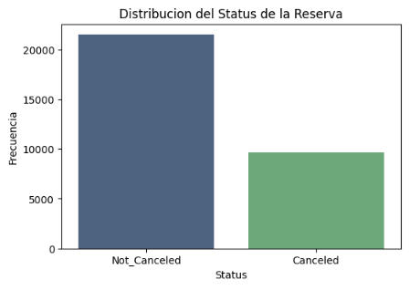
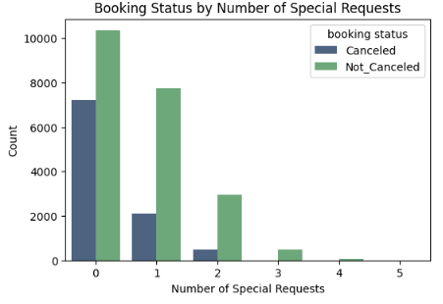
ANÁLISIS EXPLORATIORIO (EDA)
DISTRIBUCIONES para entender la población:
Mayoría de las reservas son para 2 adultos, seguidas por reservas para 1 adulto. Esto indica el tamaño típico de los grupos que reservan en este establecimiento.
Hay un desbalance en la muestra, con una mayor cantidad de reservas no canceladas que canceladas. Esto es importante tener en cuenta para futuros modelos predictivos.
Las reservas con un mayor número de solicitudes especiales tienden a tener una menor tasa de cancelación. Esto sugiere que hacer solicitudes especiales puede ser un indicador de un cliente más comprometido con la reserva.

Slide 8
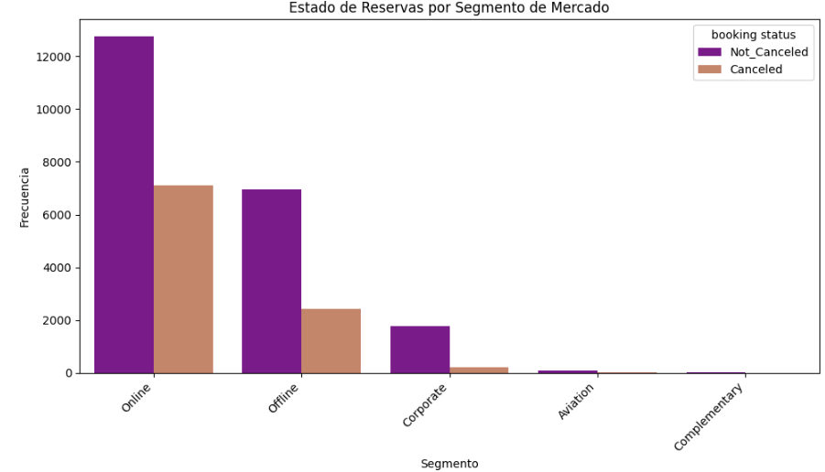
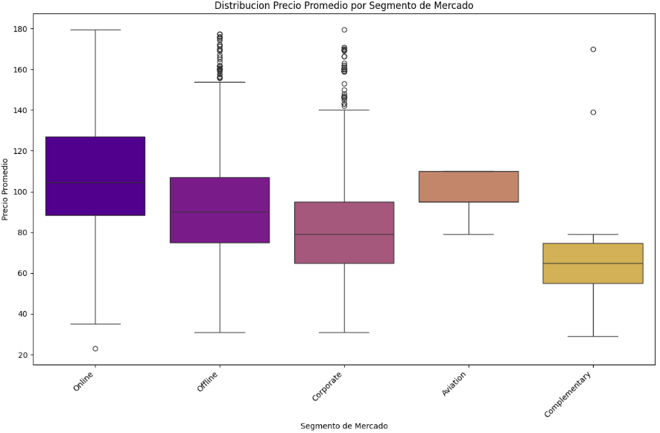
ANÁLISIS EXPLORATIORIO (EDA)
Segmento ONLINE con mayor peso en cantidad de reservas, seguido por OFFLINE y CORPORATE. Sin peso para Aviation y Complementary
Se observa mayor proporción y cantidad de cancelados en el canal ONLINE.
Pocas cancelaciones en el canal CORPORATE.
Precio Promedio mas alto en el canal ONLINE. Podría ser indicativo de muchas cancelaciones.
Canal CORPORATE es de los canales con menor precio promedio. Podría ser un indicativo de pocas cancelaciones.
Canal OFFLINE en el escalón intermedio entre ON y COR.

Slide 9
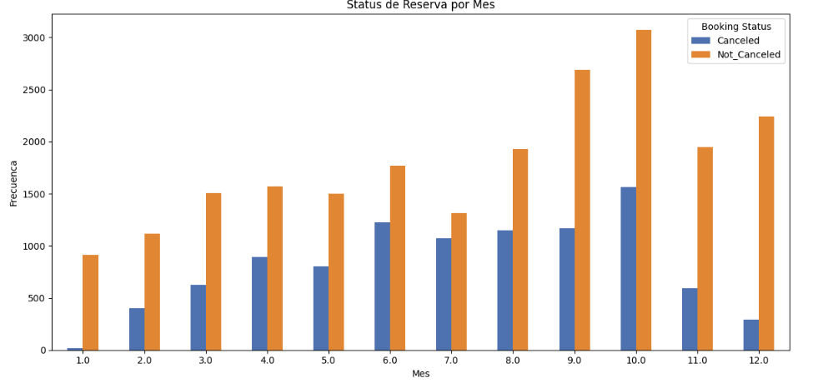
ANÁLISIS EXPLORATIORIO (EDA)
Octubre es el mes con mas cancelaciones pero a su vez con mas reservas. El mes donde proporcionalmente hay mas reservas canceladas son Julio y Junio. Los meses que menos cancelaciones vemos son en Enero, Noviembre y Diciembre.

Slide 10
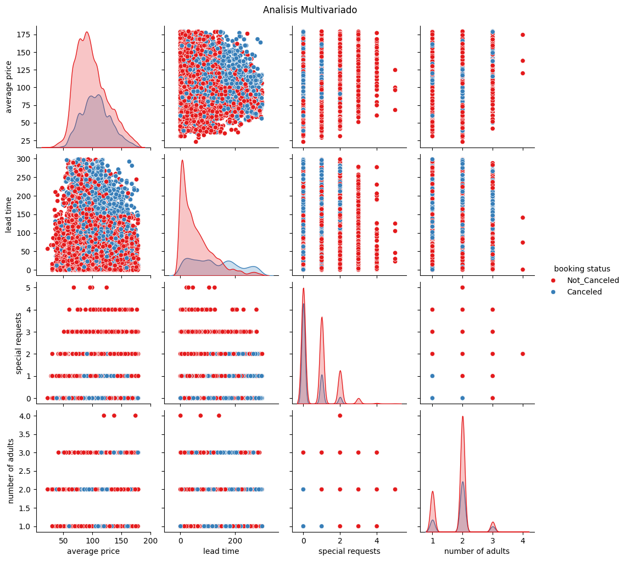
ANÁLISIS EXPLORATIORIO (EDA)
LEAD TIME vs CANCELACION: Las reservas canceladas tienden a mayor lead time. Las no canceladas se concentran en valores bajos de anticipación.
AVERAGE PRICE: Aunque hay reservas canceladas y no canceladas en todos los rangos de precio, las canceladas tienden a concentrarse levemente entre los €50-125.
NÚMEROS DE ADULTOS: No se observa una gran variación: la mayoría de las reservas son para 1 o 2 adultos. Las cancelaciones se reparten proporcionalmente, aunque con leve predominancia en grupos de 1.
SPECIAL REQUESTS: La mayoría de las reservas con más de 2 pedidos especiales no son canceladas.Las canceladas suelen tener pocos o ningún pedido especial.

Slide 11
CONCLUSIONES DEL EDA
💥 1 de cada 3 reservas se cancela: Un 33% de cancelaciones implica una pérdida importante de ingresos y problemas de planificación para el negocio.
⏳ Reservas anticipadas se cancelan más: A mayor lead time, mayor probabilidad de arrepentimiento o cambio de planes.
🔁 Clientes repetitivos cancelan menos: La fidelización reduce el riesgo de cancelación. Son clientes más confiables y con mayor compromiso.
✉️ Pedidos especiales reflejan intención real de hospedarse: Los huéspedes que personalizan su estadía cancelan con menos frecuencia.
🌐 El canal online tiene más cancelaciones: Las reservas hechas en internet muestran mayor volatilidad. Se recomienda revisar políticas comerciales según canal.
💸 El precio promedio no es determinante directo: No se observó una relación clara entre el valor pagado y la cancelación.
☀️ Verano europeo = pico de cancelaciones: Los meses de junio, julio y agosto concentran la mayor proporción de cancelaciones.
🧩 La combinación de variables da más poder explicativo: No hay un único factor que prediga la cancelación, sino interacciones entre lead time, canal, pedidos y tipo de cliente.

Slide 12
ML: MODELO DE CLASIFICACIÓN
🎯 Predicción de Cancelaciones: Variables y Modelos
🔍 Variable Objetivo: booking_status: Cancelada (1) / No Cancelada (0)
Objetivo: Anticipar si una reserva será cancelada
🧩 Variables Predictoras Seleccionadas:
- Basadas en análisis exploratorio y feature engineering:
market_segment_type: Canal de reserva
special_requests: Pedidos especiales realizados
repeated: Cliente recurrente
season: Estación del año
lead_time_category: Anticipación de la reserva
total_nights: Duración total de la estadía
total_guests: Número total de personas
room_type: Tipo de habitación
average_price: Precio promedio por noche

Slide 13
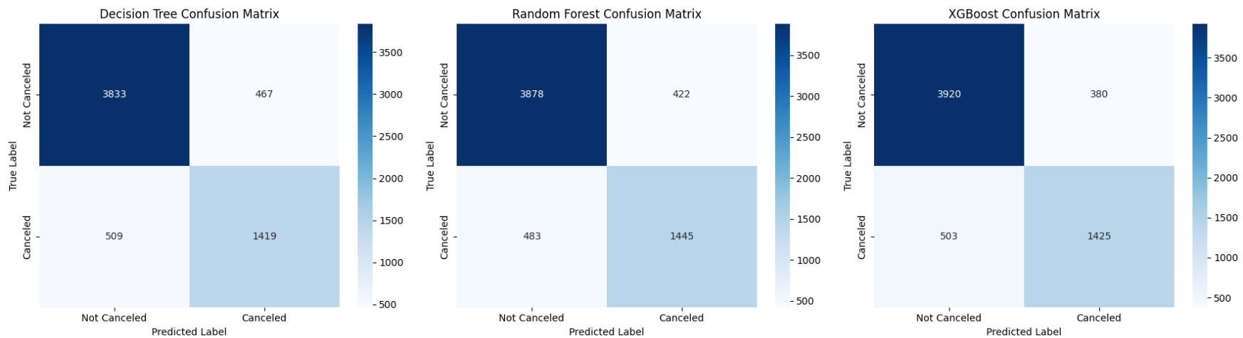
ML: MODELO DE CLASIFICACIÓN
🎯 Predicción de Cancelaciones: Variables y Modelos
Modelos Utilizados en Primera Instancia
- Árbol de Decisión
- Random Forest
- XGBoost
📌 Criterio de Éxito: Priorizar alto recall en la clase “Cancelada” para minimizar falsos negativos

Slide 14
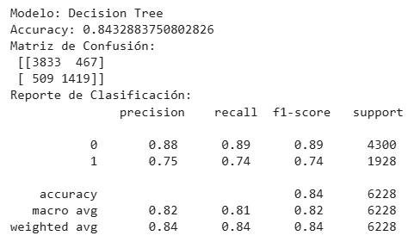
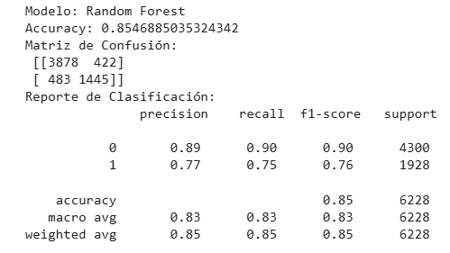
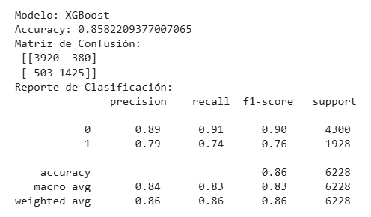
ML: MODELO DE CLASIFICACIÓN
🎯 Predicción de Cancelaciones: Variables y Modelos
Modelo mas eficiente:
En primera instancia, el Random Forest Classifier seria el mas eficiente para nuestro proyecto ya que es donde mejor recall tenemos y esto nos ayuda a identificar mejor los potenciales cancelados. Ademas tiene un buen balance con F1-Score y Accuracy aceptable.

Slide 15
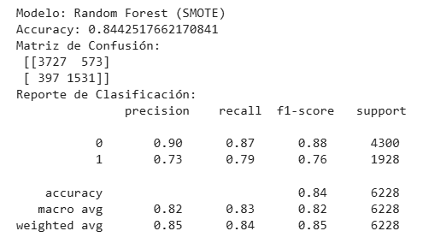
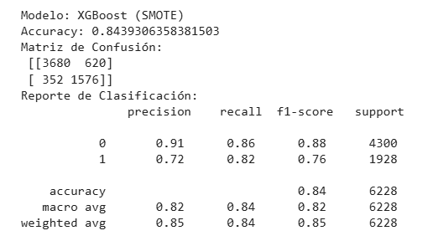
OPTIMIZACIONES
Modelos Optimizados
🎯SMOTE para Random Forest y XGBoost:
Con técnica SMOTE (balancear data set) logramos mejorar el RECALL que era nuestro objetivo. A pesar de perder un poco de Precisión para los No cancelados, logramos mejorar en los Cancelados y el balance es mas positivo. En este caso avanzaríamos con XGBOOST (SMOTE)

Slide 16
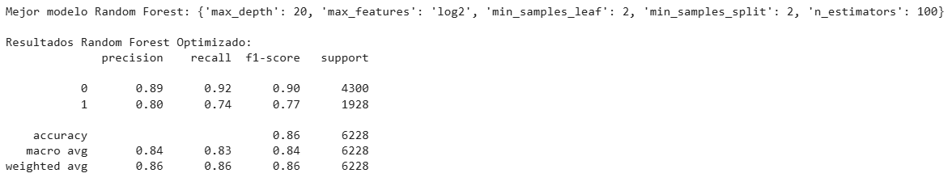
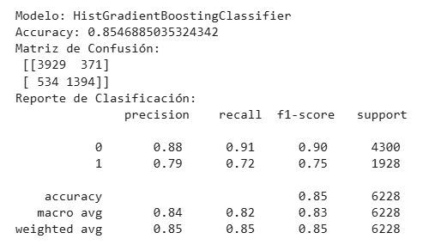
OPTIMIZACIONES
Modelos Optimizados
🎯HIPERPARAMETROS + HistGradientBoostingClassifier
Aplicando tanto optimización de Hiperparametros como otro método “HistGradientBoost”, no logramos mejorar recall que es nuestro primer objetivo.

Slide 17
CONCLUSION
✅ Conclusiones Finales del Proyecto
Este proyecto se enfocó en analizar y predecir cancelaciones de reservas en alojamientos. A través del análisis exploratorio (EDA) se identificaron factores clave:
– Mayor probabilidad de cancelación con reservas anticipadas (lead time largo) – Menor cancelación en clientes repetitivos y con pedidos especiales – Canal online con mayor tasa de cancelaciones
Se crearon variables nuevas (feature engineering) como duración de estadía, total de huéspedes y categoría de anticipación, y se preprocesaron los datos para el modelado.
Se entrenaron varios modelos, priorizando aquellos con mayor recall en la clase cancelada para reducir falsos negativos:
- Random Forest y XGBoost fueron los más efectivos
- El uso de SMOTE para balancear los datos mejoró significativamente la detección de cancelaciones
- El mejor modelo fue XGBoost + SMOTE, alcanzando un recall del 82% para cancelaciones reales
🔎 Conclusión: El modelo desarrollado permite anticipar cancelaciones con alta efectividad, ofreciendo al negocio herramientas para tomar medidas preventivas y reducir el impacto económico.

Slide 18
GRACIAS
FACUNDO BOSCH – 05.08.2025

